Slide 1
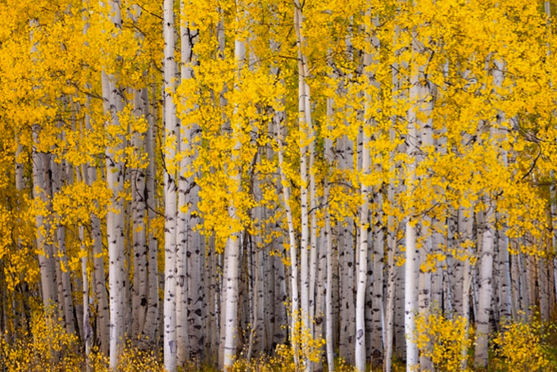
Край березовый,край есенина (к 120летию со дня С.А.Есенина)

Slide 2
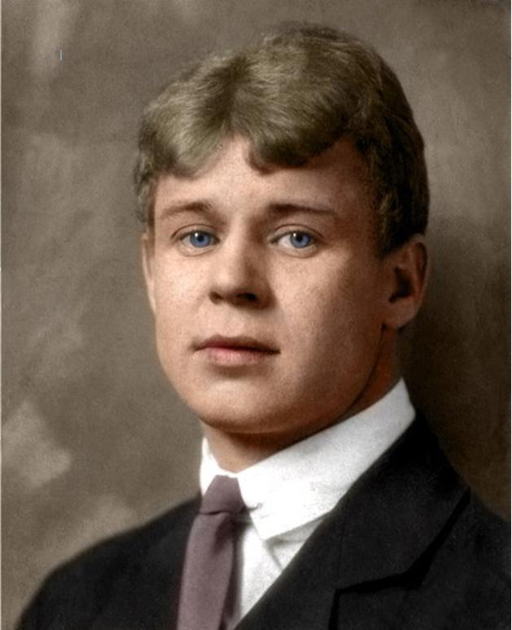

Slide 10
Спасибо за внимание

